Slide 1

Projeto de Data Science
Base de dados Comercial Empresa do Ramo de utilidades domésticas

Slide 2
Problema
Dificuldade de organizar/mapear processo produtivo pela imprevisibilidade da demanda
Dificuldade de manter níveis de estoque assertivos
Elevado Leadtime de entrega de pedidos

Slide 3
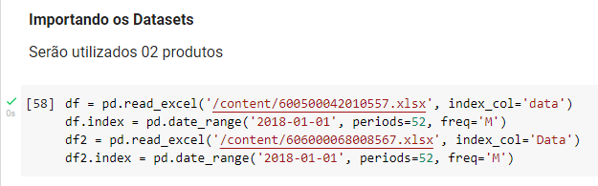
Dados
Utilizadas séries temporais de dois produtos para criação do dataset
Indexando os índices no dataset

Slide 4
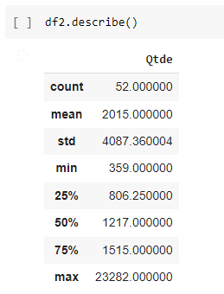
Análise exploratória de dados
Describe pré tratamento de outliers

Slide 5
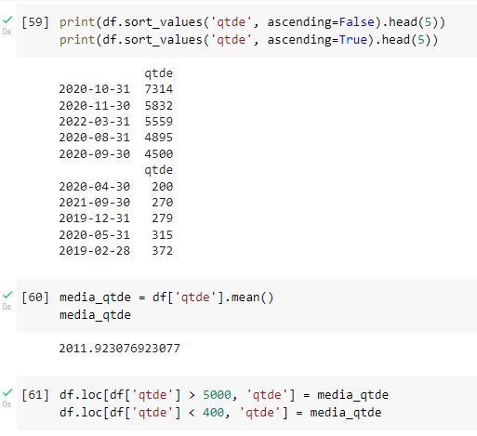
Preparação dos Dados
Tratamento de outliers utilizando a substituição pela média

Slide 6
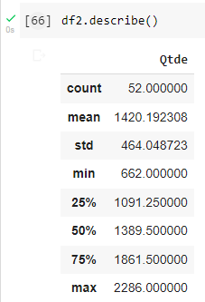
Análise exploratória de dados
Describe pós tratamento de outliers

Slide 7
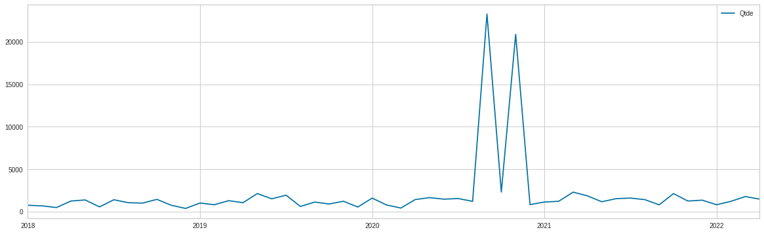
Análise exploratória de dados
Plotagem da série temporal – pré tratamento de outliers

Slide 8
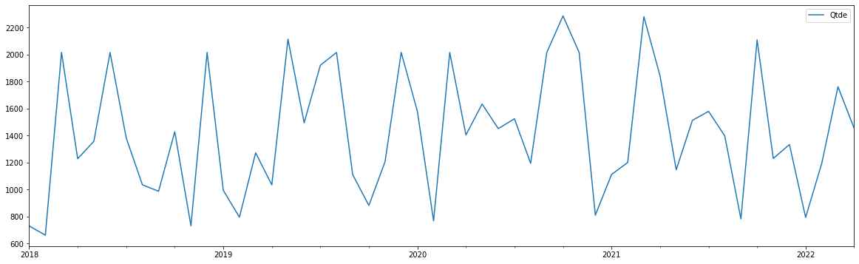
Análise exploratória de dados
Plotagem da série temporal – pós tratamento de outliers

Slide 9
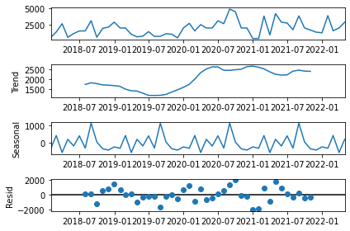
Análise exploratória de dados
Decomposição da série temporal
Analisar sazonalidade
Tendência
Resíduo

Slide 10
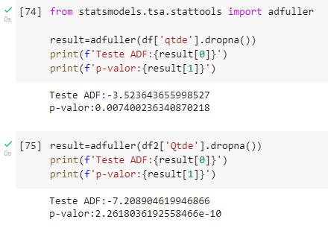
Teste de estacionariedade
Quanto menor a variação dos dados a longo da série temporal maior o valor de P = Série estacionária

Slide 11
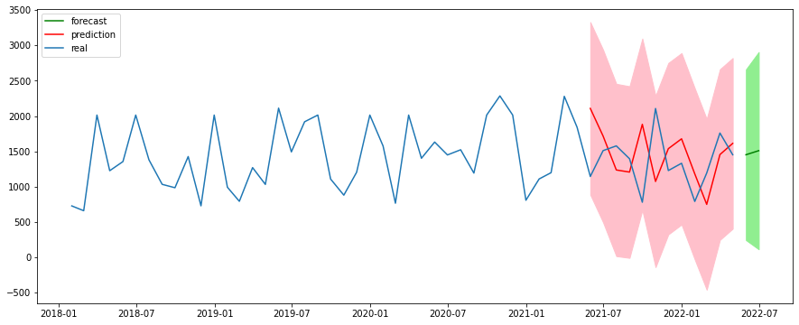
Modelagem
Algoritmo: SARIMAX
Algoritmo ARIMA com parâmetros para sazonalidade

Slide 12
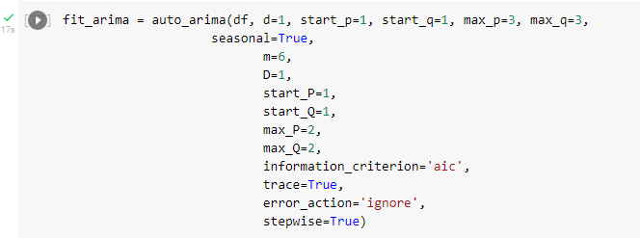
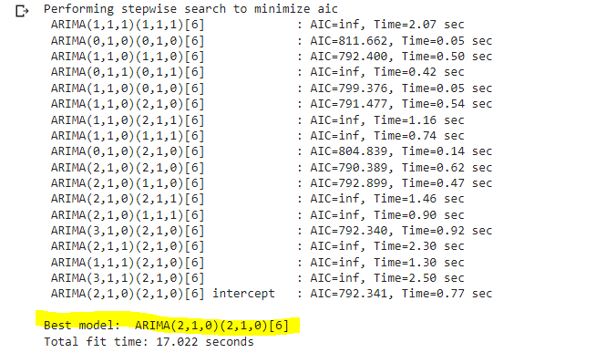
Modelagem
Utilização do AUTO ARIMA para identificação dos hiper parâmetros
Índice AIC

Slide 13
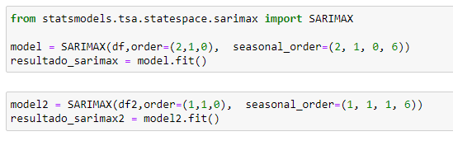
Modelagem
Algoritmo: SARIMAX
Algoritmo ARIMA com parâmetros para sazonalidade

Slide 14
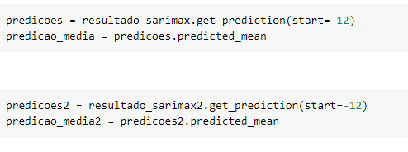
Modelagem
Teste do modelo – 12 meses anteriores

Slide 15
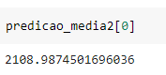
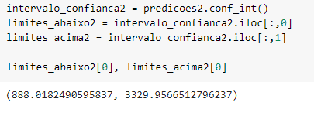
Modelagem
Intervalos de confiança dos testes
Predição dos testes

Slide 16
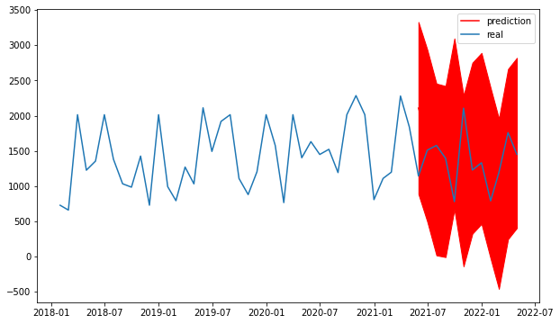
Modelagem
Gráfico série original vs LC Predição do teste

Slide 17
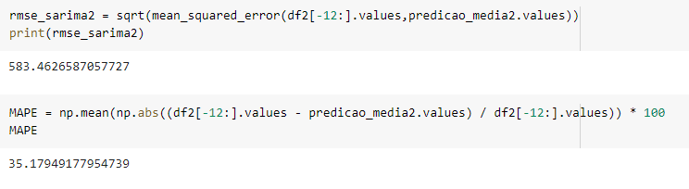
Modelagem
Avaliação do modelo – RMSE e MAPE

Slide 18
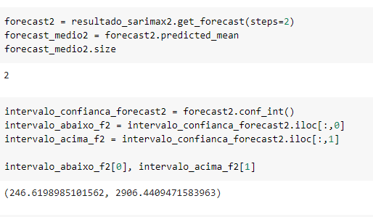
Modelagem
Previsão de dados futuros

Slide 19
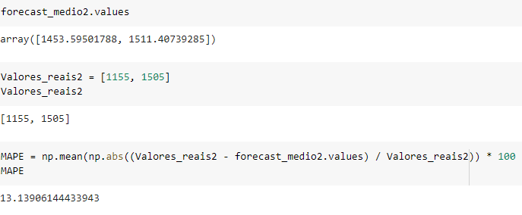
Modelagem
Avaliação da previsão – RMSE e MAPE

Slide 20
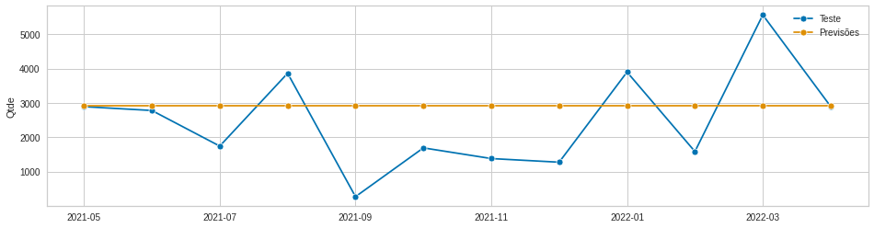
Modelagem 2 - usando Pycaret
Auto time series
Devido a pequena amostragem o modelo não detecta a sazonalidade e projeta o futuro de forma linear

Slide 21
Melhorias
Dataset precisa ser maior
Passar o dataset em modelo regressivo com outras variáveis independentes

